Slide 1
KURS ANIMACJI MODLITWY CHARYZMATYCZNEJ
Sekret Piotra i Jana

Slide 2
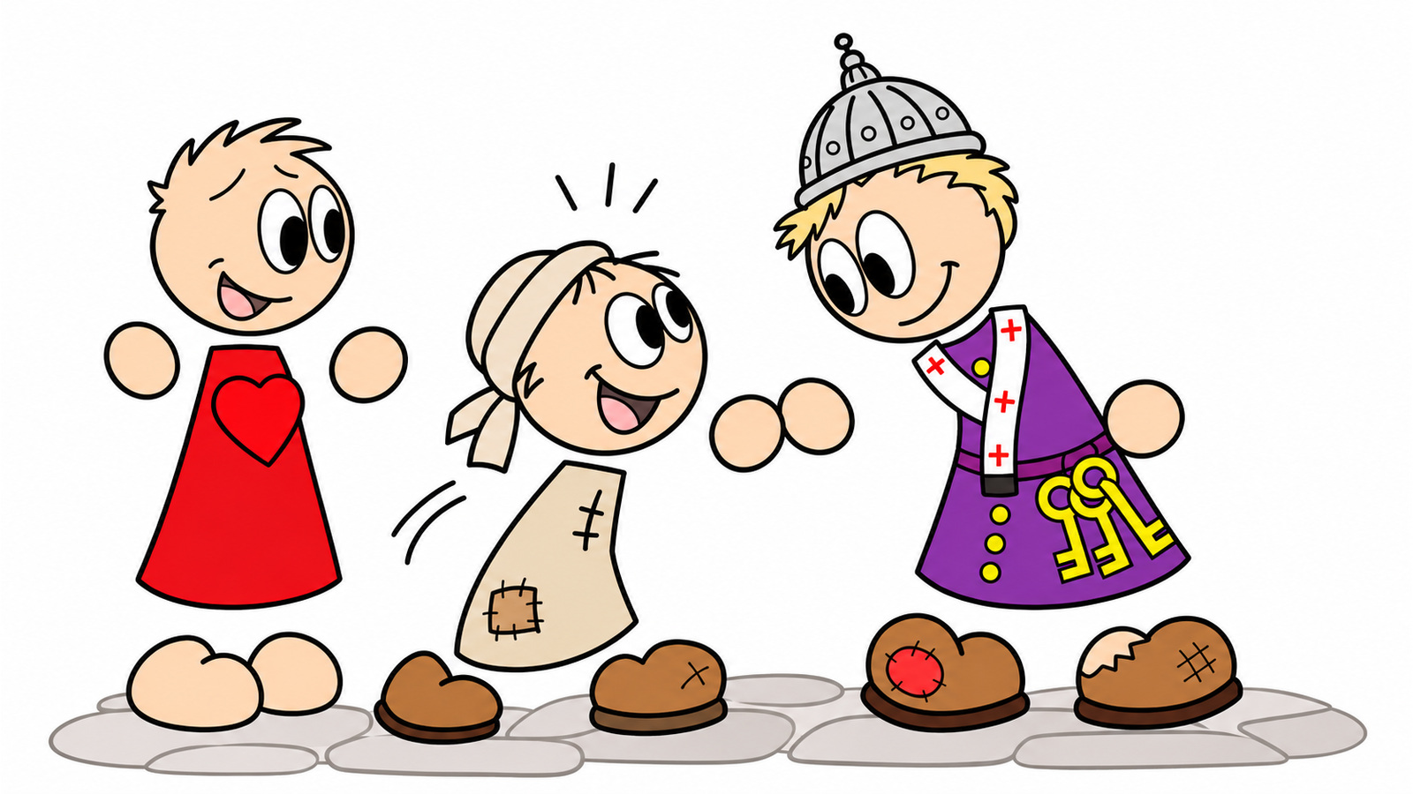
Sekret skuteczności
Modlitwa była źródłem skutecznego działania Piotra i Jana.

Slide 3
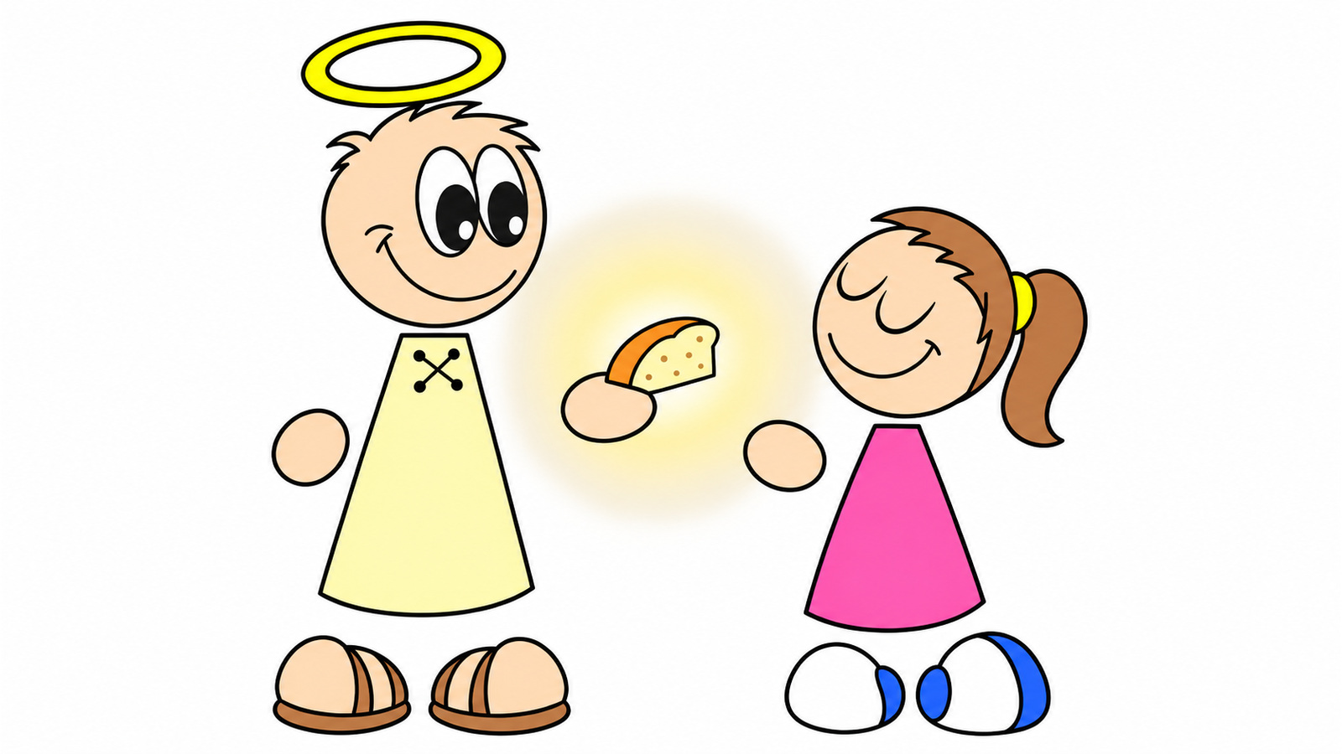
Centrum życia z Bogiem
W modlitwie osobistej karmimy się Chrystusem i spotykamy się z Nim każdego dnia.

Slide 4

Posłuszeństwo i Duch
Decyzja modlitwy poddaje człowieka Bogu, który daje Ducha Świętego posłusznym.

Slide 5

Osobiste świadectwo
Podstawą każdej ewangelizacji jest świadectwo o tym, co Chrystus uczynił w naszym życiu.

Slide 6
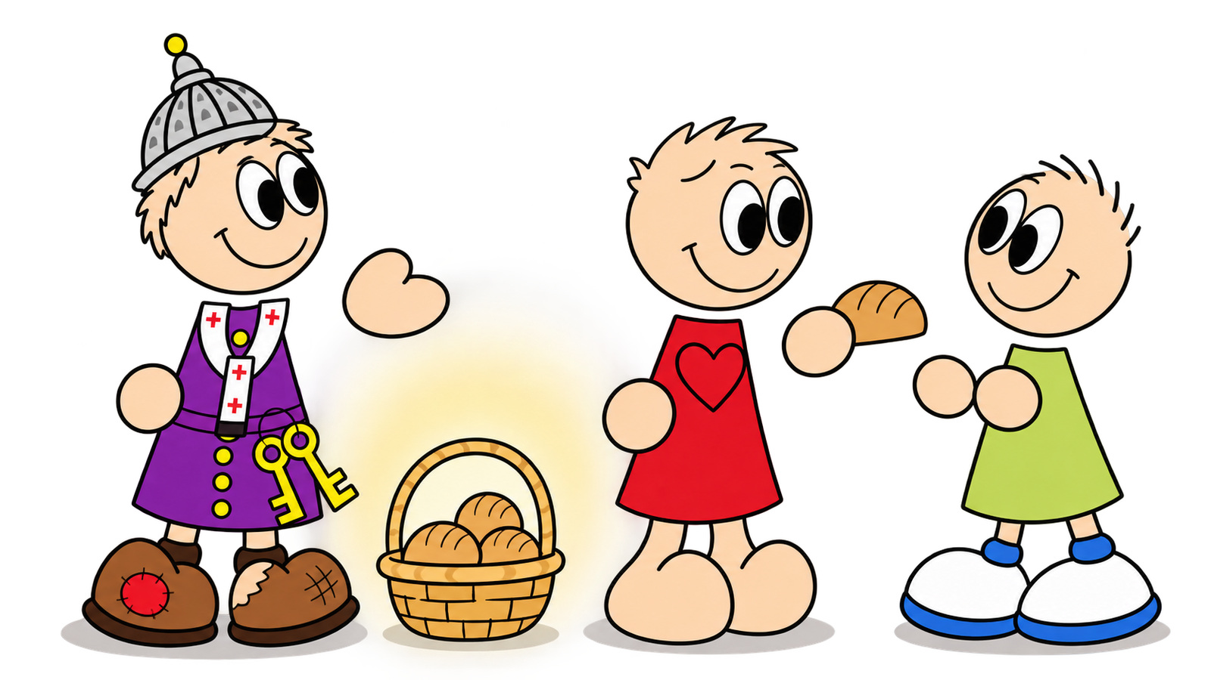
Rozdawanie Chleba
W ewangelizacji pokazujemy innym głodnym, gdzie jest Chleb.

Slide 7

Schemat modlitwy osobistej
Schemat pomaga na początku praktykowania modlitwy osobistej i prowadzi do spotkania z Bogiem.

Slide 8
NIE MOŻE CI ZABRAKNĄĆ MODLITWY I GŁOSZENIA SŁOWA!

